Slide 1
第六章 参数的区间估计
教材：第9章

Slide 2
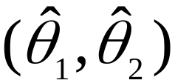
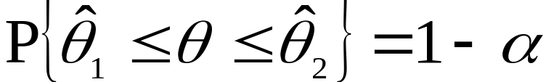
复习： 区间估计
在总体 X 抽取一个容量为 n 的随机样本
X: ← X₁, X₂, …, X_{n}
利用样本构造两个统计量
使得:
置信区间 Confidence Interval :
置信度 Level of Confidence : 1-α

Slide 3
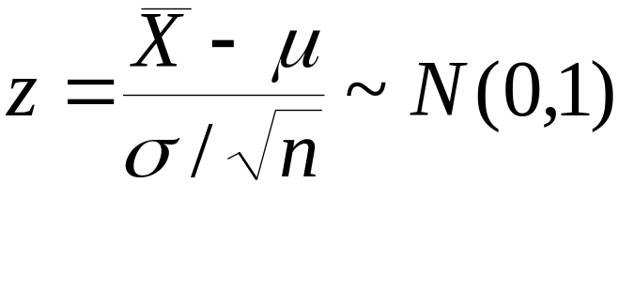
已知总体方差，求总体均值的置信区间
给定 正态总体: X∼N(μ , σ²)
总体方差 σ² 已知
在总体中抽取一个容量为 n的样本:
X← ( X₁, X₂, …, X_{n})
构造一个 “ 统计量 ”:
(1)只含一个未知参数 μ
(2)Z是标准分布,可以查表

Slide 4
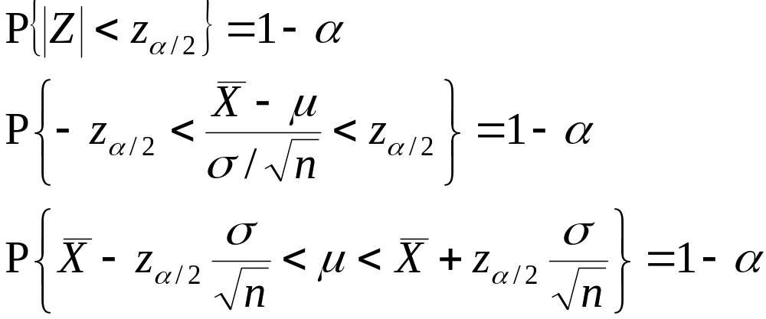




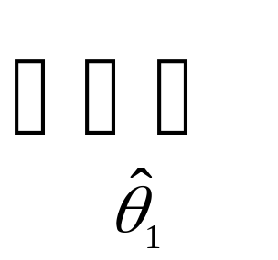
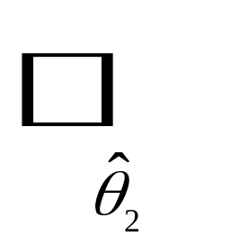
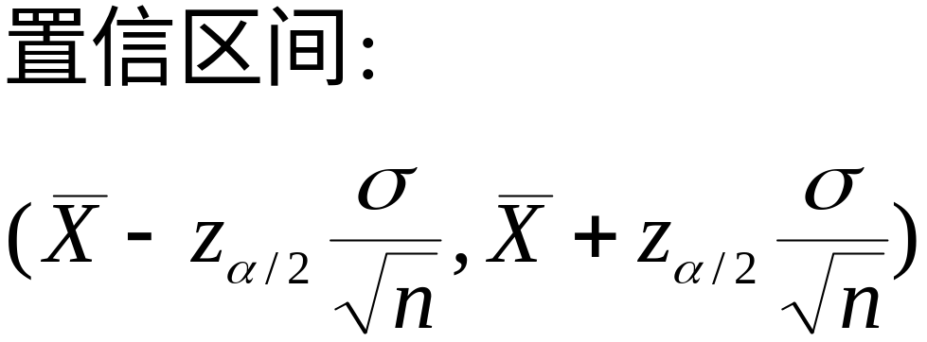

Slide 5
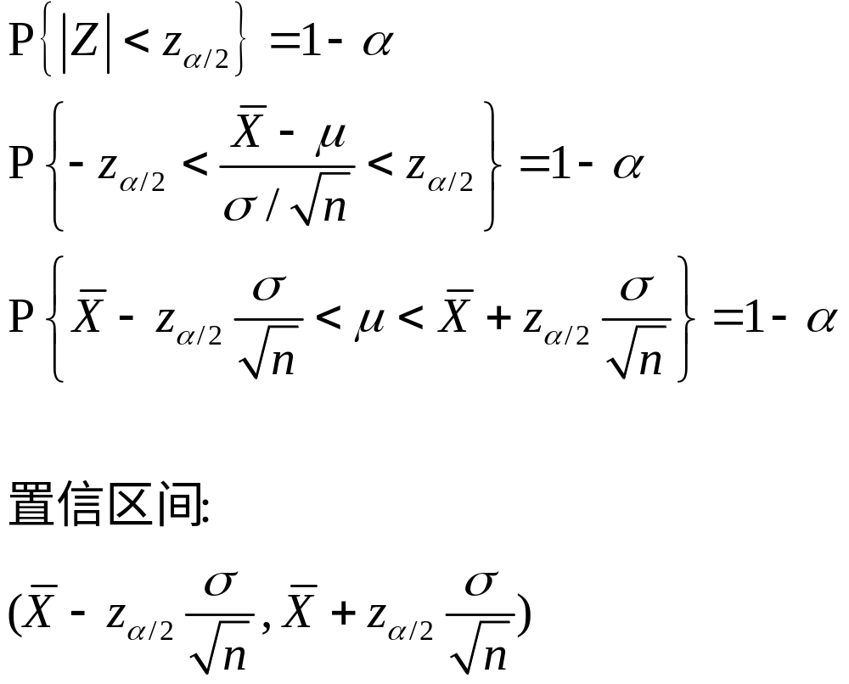

Slide 6

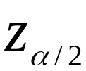
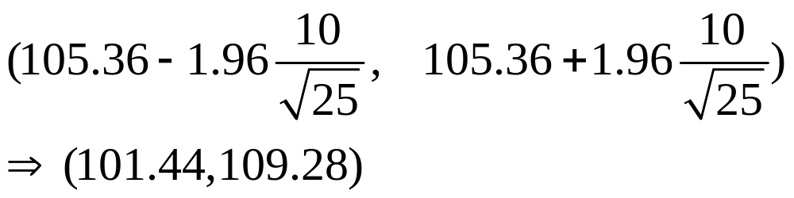
【例】： 一家食品生产企业生产袋装食品。已知产品重量服从正态分布，总体标准差为10 g。现从某天生产的食品中随机抽取了25袋，计算出样本均值为105.36 g 。试估计该批产品平均重量的置信区间，置信水平为95%。
已知： σ = 10 , n=25, =105.36
选取 (1- α)=0.95;
查表得到: =1.96
置信区间：
3.92
这个计算结果说明什么问题?

Slide 7
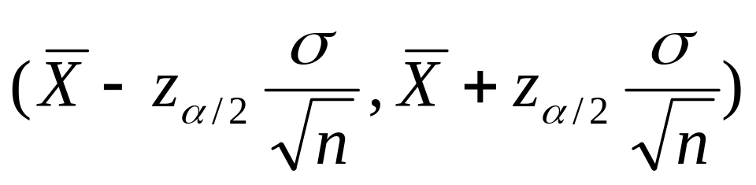
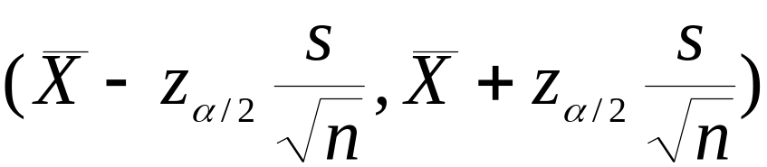
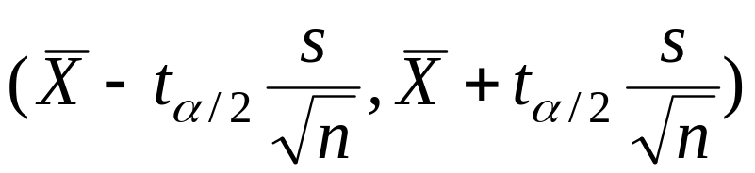
总结:
总体均值置信区间: 正态总体 , σ²已知
1.
2. 大样本的总体均值置信区间
3.
正态总体，未知 σ² ,小样本, 求总体均值的置信区间

Slide 8
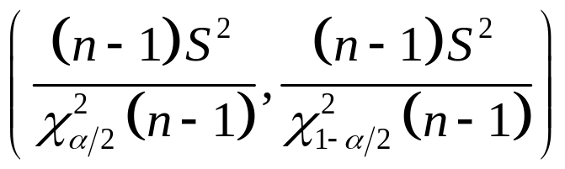
4. 总体比率的置信区间 (大样本)
5. 总体方差的置信区间

Slide 9
扩展练习

Slide 10
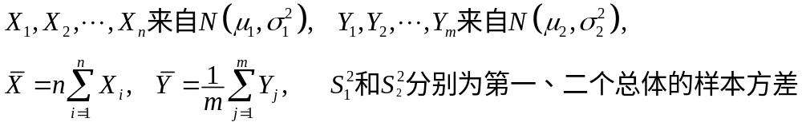
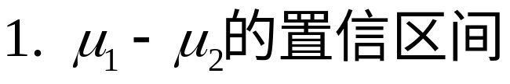
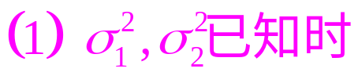
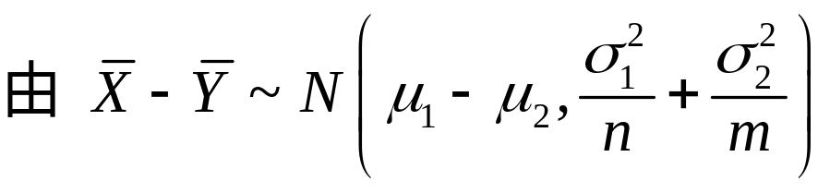
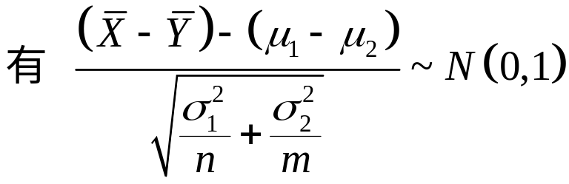
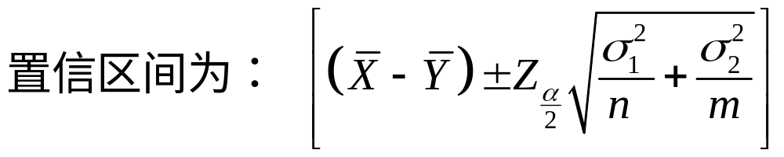
一、

Slide 11
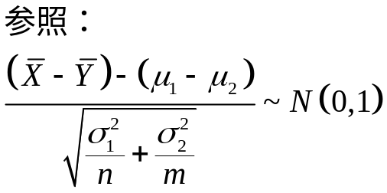
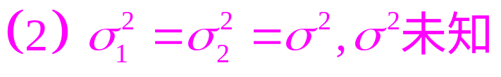
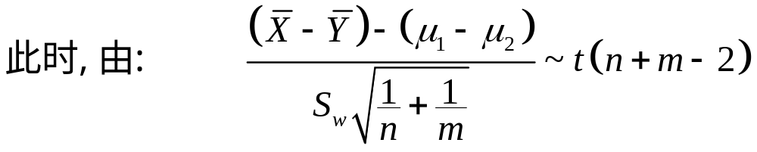
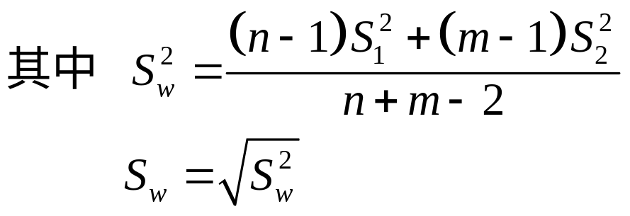

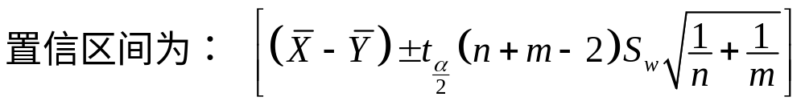
（小样本）
联合方差（P184习题9.8）
是 σ² 的无偏估计量

Slide 12
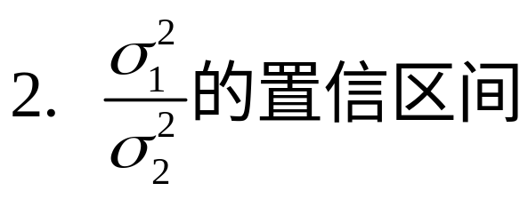
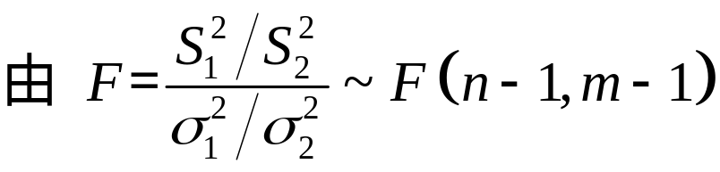
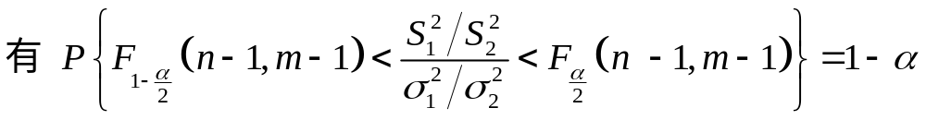
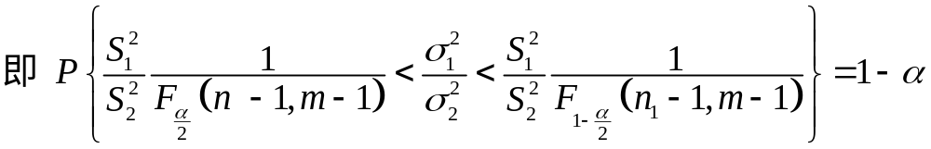
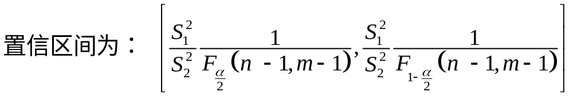
二、

Slide 13
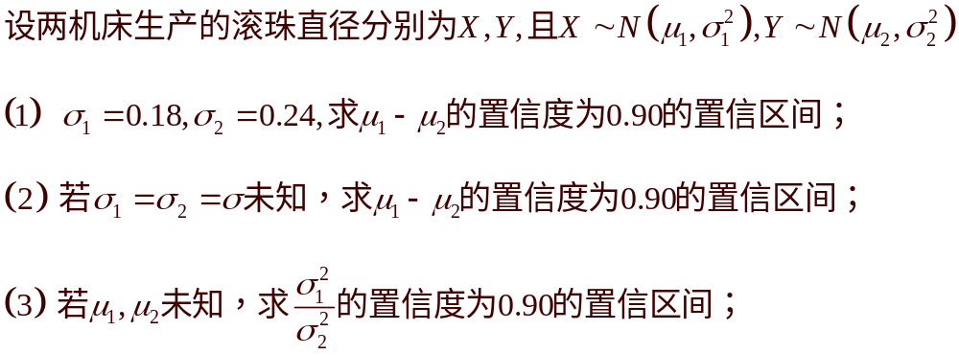
例：两台机床生产同一个型号的滚珠，从甲机床生产的滚珠中抽取8个，从乙机床生产的滚珠中抽取9个，测得这些滚珠得直径(毫米)如下:
甲机床: 15.0 14.8 15.2 15.4 14.9 15.1 15.2 14.8
乙机床: 15.2 15.0 14.8 15.1 14.6 14.8 15.1 14.5 15.0

Slide 14
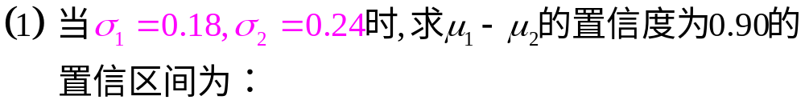
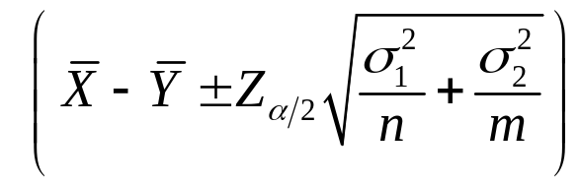
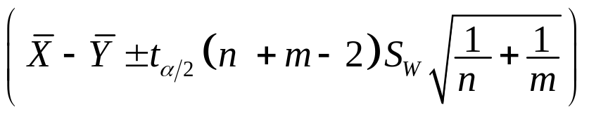
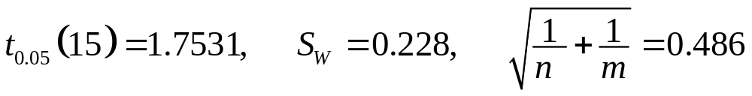


Slide 15
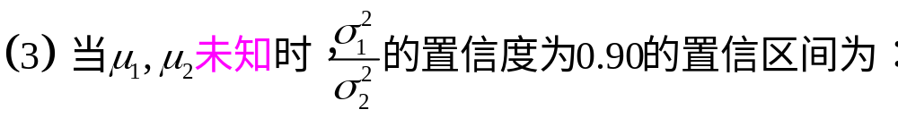
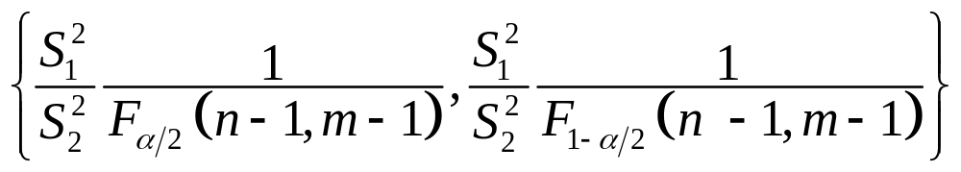
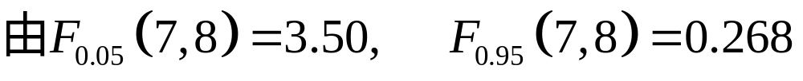
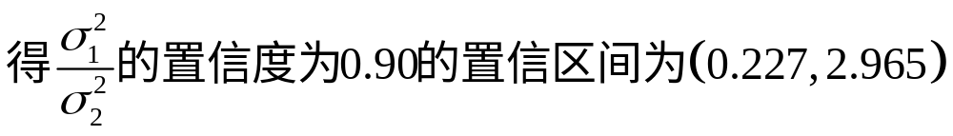

Slide 16
第七章 抽样调查
教材：第七章 7.2 9.3节

Slide 17
常见的抽样方法
（1）简单随机抽样
对北航学生的研究能力进行抽样测试。在北航全校学生中随机抽取 n 名学生。
（2）分层抽样
分层次抽样：专科、本科、研究生、博士、博士后。
（3）整群抽样
在本科生中，随机抽取若干个班，观察每个班的全部学生。
（4）分段抽样
全国调查，随机抽取若干省，再随机抽取若干市，再随机抽取若干区，...
（5）非随机抽样
在临沂小商品市场抽样，询问进货地点。编制抽样框很困难。

Slide 18
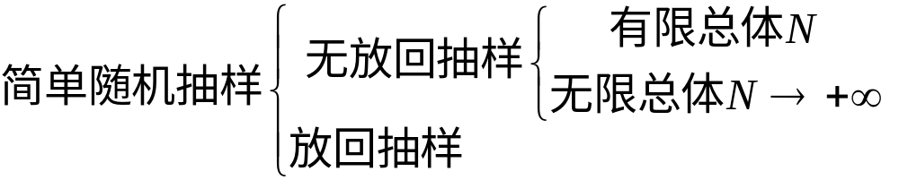
7.1 简单随机抽样方法
简单随机抽样：
每一个容量为 n 的可能样本被抽到的概率都是一样的。
原则：调查者不能根据主观意图挑选调查单位。而是在总体中，按照随机原则和纯粹偶然性的方法抽取样本。
方法： （1）抽签法
（2）随机数字表，随机数发生器
抽签法: 先将调查总体的每个单位编上号码，然后将号码写在卡片上搅拌均匀，任意从中选取。抽到一个号码，就对上一个单位，直到抽足预先规定的样本数目为止。

Slide 19
优点： 可以获得一个无偏倚的样本
使用限制：实施操作并不简单
（1）保证样本点分布均匀；
（2）有时,调查人员要了解所有样本中的个体有时是很困难的。
（3）样本容量较小时，一些比例少但是很重要的个体不能入样，使样本的代表性受到影响。
例如：在人民银行随机抽取100名职员，可能会抽不到高层管理人员。
TBT调查在全国抽1000家企业，可能会有许多大型企业不能入样。

Slide 20
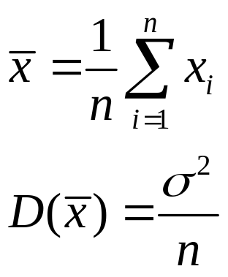
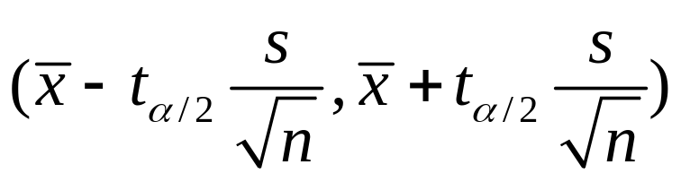
(1) 总体均值的估计
放回抽样
总体均值的点估计
总体均值的区间估计（抽样误差）

Slide 21
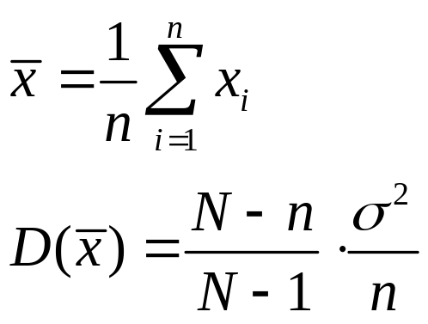
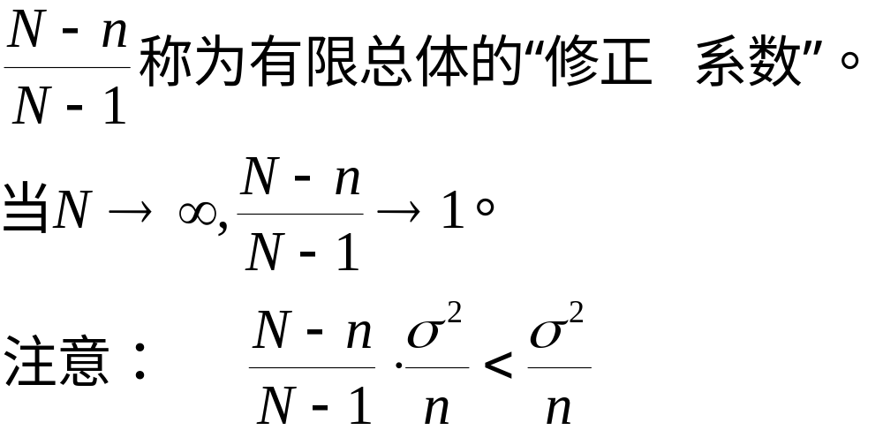
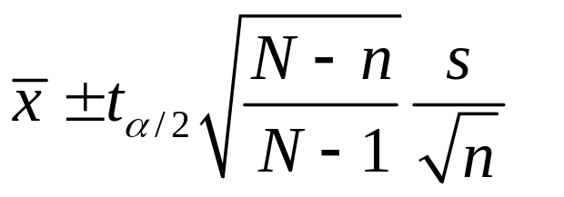
不放回抽样
总体均值的点估计
总体均值的区间估计
[自由度 df = (n-1)]
N—总体中的个体数量
n —样本容量
同样样本容量下，不放回抽样的误差更小！

Slide 22
例：
某居民区共有 N = 200户居民，随机抽取 n = 20 位居民，他们每日收看电视的时间如下：
60 90 100 30 90 60 180 80 70 90
180 120 30 60 90 120 80 80 100 90
求该居民区居民平均每日收看电视时间的点估计和区间估计；

Slide 23
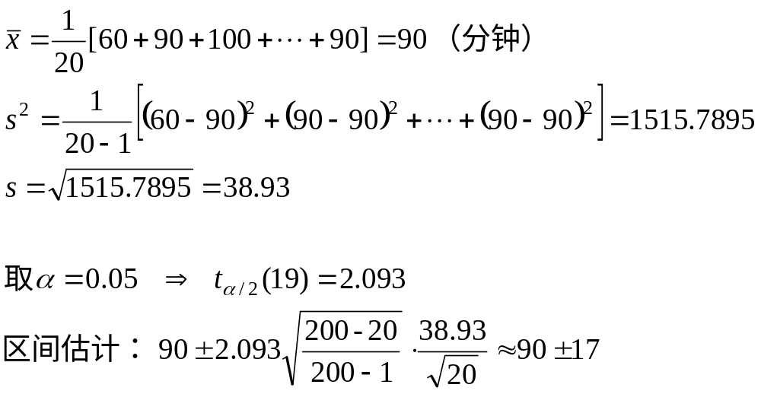
求该居民区居民平均每日收看电视时间的点估计和区间估计；
相对误差为： 17 / 90 = 19% （显然，样本容量不够大）

Slide 24
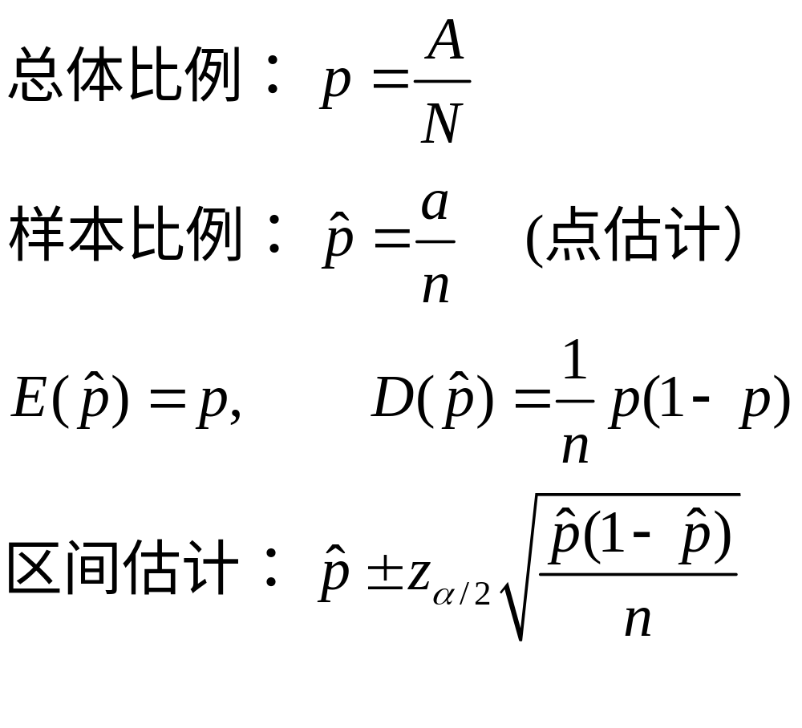
(2) 总体比例的估计 (大样本）
放回抽样

Slide 25
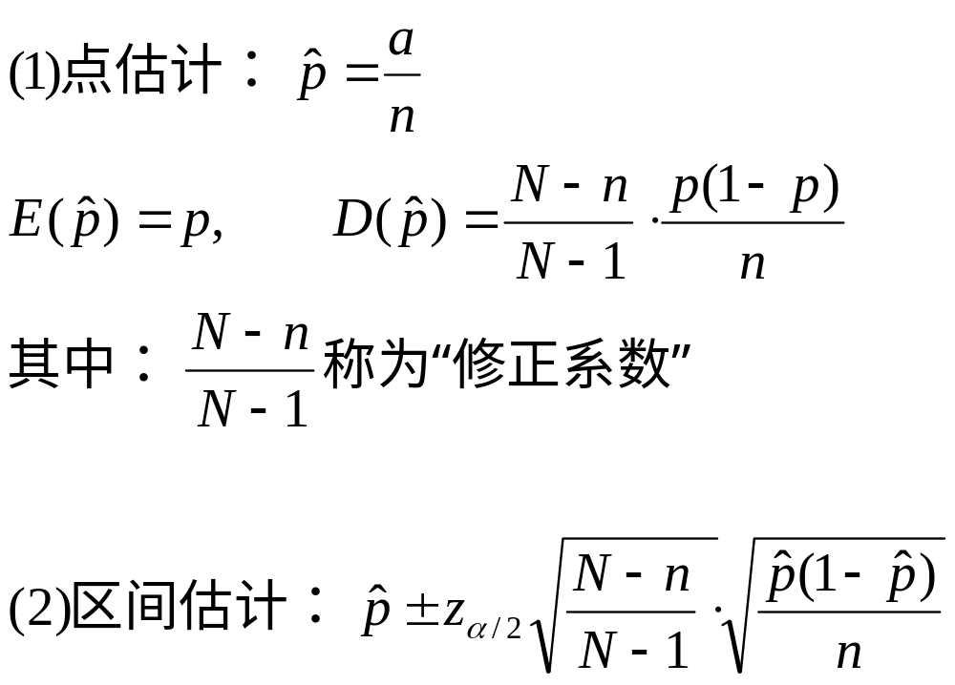
不放回抽样

Slide 26
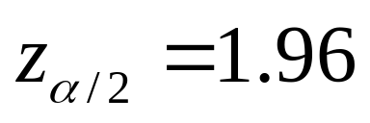
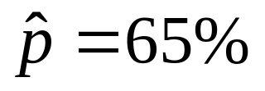




例题：某城市想要估计下岗职工中女性所占的比例，随机抽取了100名下岗职工，其中65人为女性。试估计该城市下岗职工中女性比例，并指出估计误差。置信水平要求为95%。
已知 n=100, α= 0.05,
放回抽样的置信区间为：
不放回抽样的置信区间半长：

Slide 27



7.2 简单随机抽样总体总值的估计
1. 例题：
某工厂欲了解工人由于停工待料及机器故障所造成的每周工时损失。全厂共有750人。从中抽取50个工人进行调查，得到每个工人平均每周的工时损失数为 小时，且 。估计全厂由于停工待料及机器故障造成的工时损失数。（α=0.05）

Slide 28







2. 点估计方法
计算公式：
问题：为什么要先求样本均值 ，再求 ？
为什么不直接用公式：
答案：（1）
（2） 样本均值的波动小于个别观测值y_{i}的波动。
例如，我们很可能从总体中抽取一个身高1.80的个体，但却不可能抽取一个身高平均值为 的10个人的样本。在样本中，高、中、矮个子互相平均后，对总体的概括性更强。

Slide 29



点估计：
区间估计：
由此可见，总值估计的抽样误差要比均值估计的抽样误差扩大 N 倍。但是相对误差不变。

Slide 30


例题：

Slide 31



7.3 样本容量的确定
问题: 估计某地区的平均收入
假若已知： σ = 4000 ¥
希望抽样误差 D= 500
并且要求置信度为（ 1- α） = 0.95
问: 样本容量应该多大 ?

Slide 32









95% C. I.is _(_______._______)_
要求 D = 500
则:
样本容量应不少于 246 人。

Slide 33



1、估计总体均值时需要的样本容量
放回抽样
在构造总体均值 μ 的置信度为 100(1-α)的置信区间时 （总体方差已知）
置信区间的半长 D 等于

Slide 34
例题：
某厨具代理商欲了解其长期用户每月平均购买支出额。问至少要抽取多大容量的样本，才能使样本均值与总体均值的绝对误差在置信度不低于95%的条件下小于1？
问题1.总体标准差 σ 在抽样之前未知！
问题2. 在未确定样本容量 n 之前，无法
计算样本标准差！

Slide 35



预抽样：
先在该公司固定用户中随机抽取 n=30 的样本， 经计算得到： s =13.12
95% C.I.
精度不够（要求误差为110±1）：D =1

Slide 36





如何确定调查所需要的精度 D
应用时，由于存在量纲问题，可以采用相对误差：
所以常用的方法是：

Slide 37



不放回抽样
置信区间：
抽样误差范围：
要求样本容量为：

Slide 38


例：
假如固定用户：N = 2000
注：有时为计算方便起见，常取简单随机抽样所需要的样本容量代替n 。这是一种保守的做法，但计算简单，在实际调查中经常使用。

Slide 39



2、估计总体比率时需要的样本容量
放回抽样
置信度为 (1-α)，总体比率 p 的置信区间为
置信区间的宽度为
样本容量为
问题：在调查之前 是未知的

Slide 40



解决的办法：
1 0.1 0.2 0.3 0.4 0.5 0.6 …...
0 0.9 0.8 0.7 0.6 0.5 0.4 …...
= 0.5 = 0.5
所以样本容量 n 的最大值是：
取
注意教材P179：记置信区间长度 d=2D

Slide 41


例题：
北京地区观众调查网的置信度要求90%,误差要求不超过3%。求所需要的样本容量。
解: (1-α ) = 0.90， , D=0.03
不放回抽样：

Slide 42
7.4 系统抽样
又称“等距抽样”或“机械抽样”
特点：组织形式简单：不需要在抽样前对每一个单位进行编号。只要确定抽样起点和间隔，就可以确定整个样本单位。
（1）按照无关标志排队，按间隔抽取
例如：调查某企业职工收入时，按照姓氏比画排列职工名单，进行抽样。显然，职工工资与姓氏比画之间没有必然联系；
（2）按照有关标志排队，按间隔抽取
例如：进行农产量调查时，将总体单位按照上一年度的产量高低排序。这样，可以使标志值高低不同的单位均进入样本，样本单位在总体中分布均匀，抽样误差较小。
（3）按照自然位置顺序排列，按间隔抽取
例如：工业产品检验时，按照生产时间顺序，每间隔一定时间抽取一定数量的样本；检验一打发票时，可以按照顺序，每隔10张抽取1张；在估计果园的产量时，每隔7株抽取1株。

Slide 43


方法：随机起点，等距抽取。
（1）按照某种顺序给总体中的N个单元排列编号；
（2）按照随机数表，随机抽取一个编号 i 作为样本的第一个单元；
（3）计算间距：
(4)起始的样本点编号选取1~k之间的随机数。然后
依次抽取编号如下的 n 个单元作为样本点。

Slide 44


Slide 45

例如：中央电视台在建立收视率调查网时，要在某居委会拥有电视的512户中抽取5个样本户。
在[0,512]中任意确定一个三位数，例如是071。则被抽中的5户为：
71，173，275，377，479

Slide 46
抽样误差的大小与总体单位的排列顺序有关：
（1）如果总体中所有单元的排列编号是随机的，并且 n 比N小得多的话，那么等距抽样的精度和简单随机抽样的精度是十分相近的。
（例如，按照姓氏比画或按照行政单位编号排序。）
（2）如果总体单元是按照某个与调查项目有关的变量的大小排序，由于等距抽样的样本点分布更加均匀，则等距抽样的精度将高于简单随机抽样。
（例如，调查机械加工企业的工业增加值时，以用电量排序。）
（3）如果总体各单位的标志值存在周期变化趋势，而循环周期恰好等于抽样间隔，则等距抽样的精度低于简单随机抽样。
1,2,3,4,5,6; 1,2,3,4,5,6; 1,2,3,4,5,6; 1,2,3,4,5,6; 1,2,3,4,5,6

Slide 47
7.5 分层随机抽样
一、分层抽样方法
例如：
（1）对北航学生的研究能力进行抽样测试。学生层次有：专科、本科、研究生、博士、博士后。
（2）对央行的某项政策意见进行调查。可以根据调查内容分层：不同的职务层次， 或者不同的部门、不同地区。
分层的原则：
例如 TBT影响调查：按照36个地区进行分层？（行政管理力度大）
按照22类出口地区分层？ （受损情况类似）
在所调查的指标上，各层的相似程度高，而且层间差异大

Slide 48
分层抽样的特点：
采用分层抽样，使每一层内的差异大大缩小，而每一个样本单位对各层均有较高的代表性。
利用已知信息，提高抽样调查的精度；
便于组织实施；
在调查中，除了得到总体的有关信息外，还可以得到一些子总体的信息.
同样的样本容量下，分层抽样的抽样误差更小。
应用. TBT影响调查的分层方法： — 按照产品分层
— 按照地区管理

Slide 49

二. 总体均值的估计
例：
对某市600个个体商户的月零售额进行抽样调查，现申报资金分为大、中、小三类，根据调查结果的数据整理如下表。试估计该市个体户的平均月零售额，并以95%的可靠性作出区间估计。
层次 N_{i} n_{i} s_{i}²
大 60 30 20 16
中 240 40 8 4
小 300 40 1 0.5
总和 600 110

Slide 50



计算方法：
总体均值 = 各层均值的加权和

Slide 51



方差估计：
（1）放回抽样
（2）不放回抽样
抽样比

Slide 52



例题：某市个体商户的月零售额的抽样调查
N=600
N₁=60
n₁ =30
N₂ =240
n₂ = 40
N₃ =300
n₃ =4 0

Slide 53

三. 样本数目在层间的分配
问题：总的样本容量为 n , 总体分为 r 层。
每一层的样本容量应为多大？
（一）等比例分层抽样
1. 分配方案计算方法 I
在任意一层中，样本容量所占的比例都相同。

Slide 54


例：N=1000, N₁=600, N₂=200, N₃=200
要抽取容量为 n=200 的样本，问每一层应抽取多少个体？
解：

Slide 55



2.分配方案计算方法 II
例：N=1000, N₁=600, N₂=200, N₃=200

Slide 56



3. 等比例分层抽样，总体均值的估计量
点估计：
区间估计：
（1）放回抽样的方差
其中， 表示平均层内方差。

Slide 57



（2）不放回抽样的方差
由于各层内的单元变化程度比较小，分层后有
因此，同样的样本容量下，分层抽样的抽样误差更小。

Slide 58
7.6 抽样调查的误差来源
抽样误差：由于抽选样本的随机性而产生的误差
（由于概率抽样方式不同所造成，是可以估计的）
非抽样误差：除抽样误差外，由其他各种原因而引起的误差。
一、产生非抽样误差的主要原因
（1）抽样框误差：目标总体不等于抽样总体，比如遗漏了有关单位，或包含了非目标单位；观测之间的复合连接；分层方案设计不当等。
（2）无应答误差：受调查人有意识不合作；无意识（由于客观原因无法接受调查，填写问卷时粗心）；
（3）计量误差：问卷设计不合理、调查指标含义不清、重大歧义、计量单位不标准，选择的统计量和推算方法不适当等。
调查误差 = 抽样误差 + 非抽样误差

Slide 59

案例1 : 《文学摘要》民意测验
1936年美国总统选举
F.D. Roosevelt (罗斯福）任美国总统的第一任期届满(民主党)
A. Landon (兰登）Kansas州州长(共和党)
经济背景：国家正努力从大萧条中恢复，失业人数高达九百万人。
The literary Digest《文学摘要》进行民意测验，将问卷邮寄给一千万人，他们的名字和地址摘自电话簿或俱乐部会员名册。其中240万人寄回答案（回收率24%）。
预测结果：Roosevelt 43%, Landon 57%
竞选结果： Roosevelt 62%, Landon 38%
主要原因：
选择偏倚——将一类人排除在样本框之外
（当时四个家庭中，只有一家安装电话）
不回答偏倚——低收入和高收入的人倾向不回答

Slide 60
案例2：TBT调查中的非抽样误差
1、分层抽样方案设计不当，造成选择偏倚：按产品分层（样本分配原则是出口额高的产品多抽；对于一个产品，根据其出口额在全国各地分布分配样本。）
问题：
2、样本点之间的复合连接 ，造成重复统计
例如： 企业类型（生产型企业、流通型企业）
3、抽样框中包含非目标单位：若以上年企业出口额作为抽样依据；但该企业的受调查产品当年没有出口。减少有效样本数量
4、避免调查表中内容的歧异：
“所调查的产品” “本问卷所调查的产品”
一些出口总额小的地区会不能入样。

Slide 61
案例3 可口可乐问卷设计失败
问题与思考：
20世纪80年代，美国可口可乐公司耗资500万美元，进行了历时2年的市场调查，调查了近20万名消费者。决定放弃传统配方，推出一代新的可口可乐。却几乎产生灾难性的后果。
可口可乐发展将近百年。但在20世纪80年代，它的市场销售增长率从平均每年13%猛降到2%。市场占有率从曾是百事可乐的2倍，变成只领先2.9个百分点。
市场调查与决策：
（1）出动2000名调查员，在10个主要城市调查消费者的口味。问卷的主要问题是：“如果在可口可乐配方中增加一种新的成分，使它喝起来更柔和，您愿意吗？结果有一多半的人表示接受，只有11%的人表示不安。
（2）公司投资400万美元进行大规模的口味尝试活动。13个大城市的19.1万消费者参与口味尝试活动。在众多口味饮料中，消费者对新口味可乐青睐有加。55%的品尝者认为新口味超过传统配方。结论：立即生产新可乐。
（3）经过与全世界瓶装厂商量，并进行财务预算，公司决定：用新可乐代替传统可乐，停止传统可乐的生产与销售。

Slide 62
结果：
新饮料上市4个小时，可口可乐公司接到650个抗议电话。10天后，每天接到5000多个抗议电话。更有雪片似的抗议信件。有人甚至说要改喝茶水来代替可乐。公司不得不开辟83个热线，雇佣大量的公关人员来处理这些抱怨和抗议。
3个月以后，市场调研表明，只有不到30%的消费者说新可乐的好话了。愤怒的情绪在美国蔓延。社会学家认为，可口可乐公司把一个神圣的象征毁掉了。
罗伯特.戈伊朱埃塔不得不率领公司全体高层管理者站在可口可乐的标志下，向公众道歉，并宣布立即恢复传统配方生产。全国一片沸腾。有议员在参议会回上发表演说：“这是美国历史上一个非常有意义的时刻，它表明有些民族精神使不可更改的。”
问题的根源是什么？ 耗资巨大、范围广泛、被调查者反映良好
问卷设计的问题：在调查生产新饮料的同时，忘记询问：“如果是在停止老饮料的情况下，您是否会选择新的饮料？”
事后调查表明：几乎多有被调查的人都认为，公司是在保留老可乐的情况下，询问对多一种口味的可乐的态度。
（决策是：放弃老饮料）

Slide 63
一份优秀问卷的标准
1、问卷能否提供必要的决策信息：
收集的信息能够满足调查大纲的要求，回答调查大纲提出的所有问题。满足调查信息使用者对信息资料的全部要求。
2、考虑到应答者感受
问卷设计欠佳、令人迷惑、漫长的询问都会失去潜在应答者；
使用合适的语言和方式，实现与调查对象的良好沟通，使其能够愿意和实现合作；
充分考虑问卷可能产生的歧义问题。
3、编辑和数据处理的需要
问卷便于快捷和准确地进行编码和进行数据录入。
总之：问题设计应经过周密考虑；
所有要分析或计算的内容均可以从问卷中得到；
问卷应尽可能简洁，并非常容易得到正确的理解。

Slide 64
例题：这个问题的设计有什么缺陷？
八．自主品牌要进入国际市场，本企业认为哪一因素更重要
（多选题，请在相关的答案上打“√” ）
□ 商标注册
□ 人才培养
□ 建立生产基地
□ 提高产品质量
□ 加大宣传和推广
□ 建立营销网络
□ 中介服务
八．从您所在企业的实际情况出发，请您指出：要使自主品牌产品进入国际市场，哪一方面的因素更加重要？ （多选题，请在相关的答案上打“√” ）
□ 注重对产品的商标注册
□ 加强对具有自主创新能力的人才培养
□ 建立自己的产品生产基地
□ 提高产品质量
□ 加大广告宣传方面的投入
□ 加强品牌营销能力，建立和完善营销网络
□ 充分利用国内外的中介服务
□ 其他 （请列明）

Slide 65
18、您评判一个人的社会价值最看重的是：
[A]做好本职工作，为社会做出贡献 [B]事业有成
[C]拥有一定的权力 [D]拥有较多的财富
[E]其他（请具体说明）
26、您了解“社会主义核心价值体系“的具体内容吗？
[A]知道学习了 [B] 知道但没有学习过
[C]不知道 [D]不想知道也不想学

Slide 66

二、问卷类型
1． 结构型问题：每个问题的提问方式及可能答案都是固定的。
（1）封闭式问卷：
问题事先设计出标准化答案，由调查对象从中选择。
答案设计要点：
（1）一定要列出问题的所有答案，不能有遗漏（注意设置“其他”项）
（2）各个答案之间不能互相重叠或包含
（3）每个问题尽可能提单一的问题
例：某高档小区的物业管理部门希望了解业主的休闲偏好
问卷题目：你在闲暇时间主要喜欢哪些活动
A. 健身 B. 读书 C. 写作 D. 喝茶

Slide 67
（2）开放式问题：只提出问题，不给出任何可能的答案，由调查对象自由作答；（给被调查者留有超越问卷的空间）
案例： 自主品牌出口调查
十. 根据您所在企业进出口贸易活动的实践，您对企业在品牌建设方面存在困难的最深感受是什么？与此相关，您对我国行业主管部门或其他相关部门有何希望与建议？您的企业最需要什么样的帮助？ （本题为自由选答，可以另外附纸。）
2. 非结构型问卷：确定调查方向和内容，自由访谈。

Slide 68

三、小组讨论会
操作方法：
一般有6 ~ 10人组成。他们被召集到一起参加由
主持人协调的小组讨。
被选来的参加者都代表某一个特定的人群。
由数个不同的小组来代表总体（例如大一和大二座谈分开）
优点：可以对特定人群的需求和期望形成较深入的见解：参加人员可以互相启发和激励；可以进行较深入的讨论 ；集体的压力会使得偏激者变得比较现实。
可以指导抽样调查设计：问卷包括了所有关键问题了吗？您能很容易地理解答卷的问题吗？回答这份答卷花费您多长时间？
问题：必须确定这个比较小的群体能有效地代表目标总体；
主持人要紧紧把握讨论的主题：要有讨论提纲、是整个活动的灵魂
每一个人都能较自主地表达自己见解
交互式学习、 实践机会、 信息提供

Slide 69

作业
一、 教材《习题九》: 9.16题 （请注意对计算结果的解释）
二、《统计学》各章练习题： 7.13 题
三、假若要在1000个人的总体中抽取100人，调查对某种商品的接受程度
（用 x=5 表示非常喜欢、x=1 表示非常不喜欢的5分评分制）。已知该在总体中，青年人、中年人、老年人所占比例分别为55%、30%和15%。问：
（1）如果采用按比例无放回的分层抽样，应分别青年人、中年人、老年人中个抽取多少人？
（2）抽样调查的数据整理后如下表,试计算总体平均得分以及抽样误差。
层次 | 青年人 | 中年人 | 老年人
平均分 | 4.80 | 2.70 | 3.60
层内方差 | 1.50 | 1.20 | 1.80

Slide 70


抽样练习（利用已收集的数据）
采用抽样调查方法，估计全班同学的平均身高
1、首先：计算总体均值和方差 （留做参考）
2、预抽样（n=30)：估计样本均值与方差
3、选取抽样的相对误差 5%或10%
4、计算样本容量
5、等距抽样：随机起点，等距抽取
6、给出点估计和区间估计
7、对比总体参数，对于你的分析过程和结论进行评价与思考

Slide 71
阅读与练习
分层抽样总体总值的估计
Excel 软件应用

Slide 72

二、随机抽取30个样本点的方法

Slide 73

数据→数据分析

Slide 74


数据→数据分析→随机数发生器

Slide 75


Slide 76

选中该单元格,
用升序排序命令

Slide 77


